Slide 1


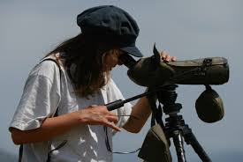
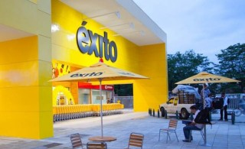

Semillero de Investigación
Observatorio empresarial
https://s3-eu-west-1.amazonaws.com/rankia
images/valoraciones/0022/9525/
banco_bancolombia.png?1457620118
http://www.supertiendas.com.co/uploads/images
/noticias/principales/2010/diciembre/Navidad.jpg
https://s3-eu-west-1.amazonaws.com/rankia/images/valoraciones
/0022/9532/grupo_sura.png?1457620598
https://s-media-cache-ak0.pinimg.com/
originals/f5/6e/a4
/f56ea465935240acee8eb3300336fa96.jpg
PRÓXIMA REUNIÓN VIRTUAL
INSCRIPCIONES
Martes 1 de febrero de 2022
Hora: 20:00
http://bit.ly/2nfdWWq

Slide 2

Semillero de Investigación
Observatorio empresarial
Comprender las principales características y actores del contexto empresarial colombiano mediante la revisión y el análisis de literatura y la investigación aplicada, con el propósito de facilitar en el estudiante el conocimiento de la actual estructura empresarial en Colombia

Slide 3
Semillero de Investigación
Observatorio empresarial
Comprender las principales características y actores del contexto empresarial colombiano mediante la revisión y el análisis de literatura y la investigación aplicada, con el propósito de facilitar en el estudiante el conocimiento de la actual estructura empresarial en Colombia

Slide 4
Semillero de Investigación
Observatorio empresarial
Identificar los principales actores y su influencia en el contexto de la empresa en Colombia
Descubrir cuáles son los grupos económicos en Colombia más reconocidos y las empresas que les pertenecen
Ordenar la información recolectada según los sectores económicos y demás particularidades de las empresas estudiadas

Slide 5

Semillero de Investigación
Observatorio empresarial
El semillero surge porque es necesario complementar el conocimiento teórico - conceptual adquirido por el futuro ingeniero, con el conocimiento actualizado y ordenado de la realidad empresarial en Colombia.
Al desarrollar este proceso de investigación y formación, el futuro ingeniero experimenta el trabajo en equipo, el rigor científico y su capacidad de observación.

Slide 6

Semillero de Investigación
Observatorio empresarial
Identificación de los grupos económicos más influyentes en Colombia y las empresas que les pertenecen
Los clúster y la Cámara de Comercio de Medellín
Las entidades promotoras de empresa y negocios
Las entidades gremiales y sindicales

Slide 7
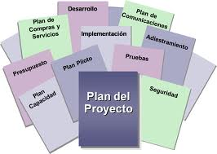
Semillero de Investigación
Observatorio empresarial
Artículo académico escrito

Slide 8


Semillero de Investigación
Observatorio empresarial
buenos días para todos
Ya fueron creados los semilleros en EIA DIGITAL, favor informar a los estudiantes que deben hacer el proceso de inscripción cada uno ingresando al link de cada semillero, en caso de tener algún inconveniente estaré atenta a colaborarles.
Cordialmente,

Slide 9
REUNIONES
29 de enero: presentación del semillero – la familia Char (https://www.youtube.com/watch?v=vRxeug8n7PI )
(https://www.youtube.com/watch?v=fasE2JspSUU)

